Slide 1
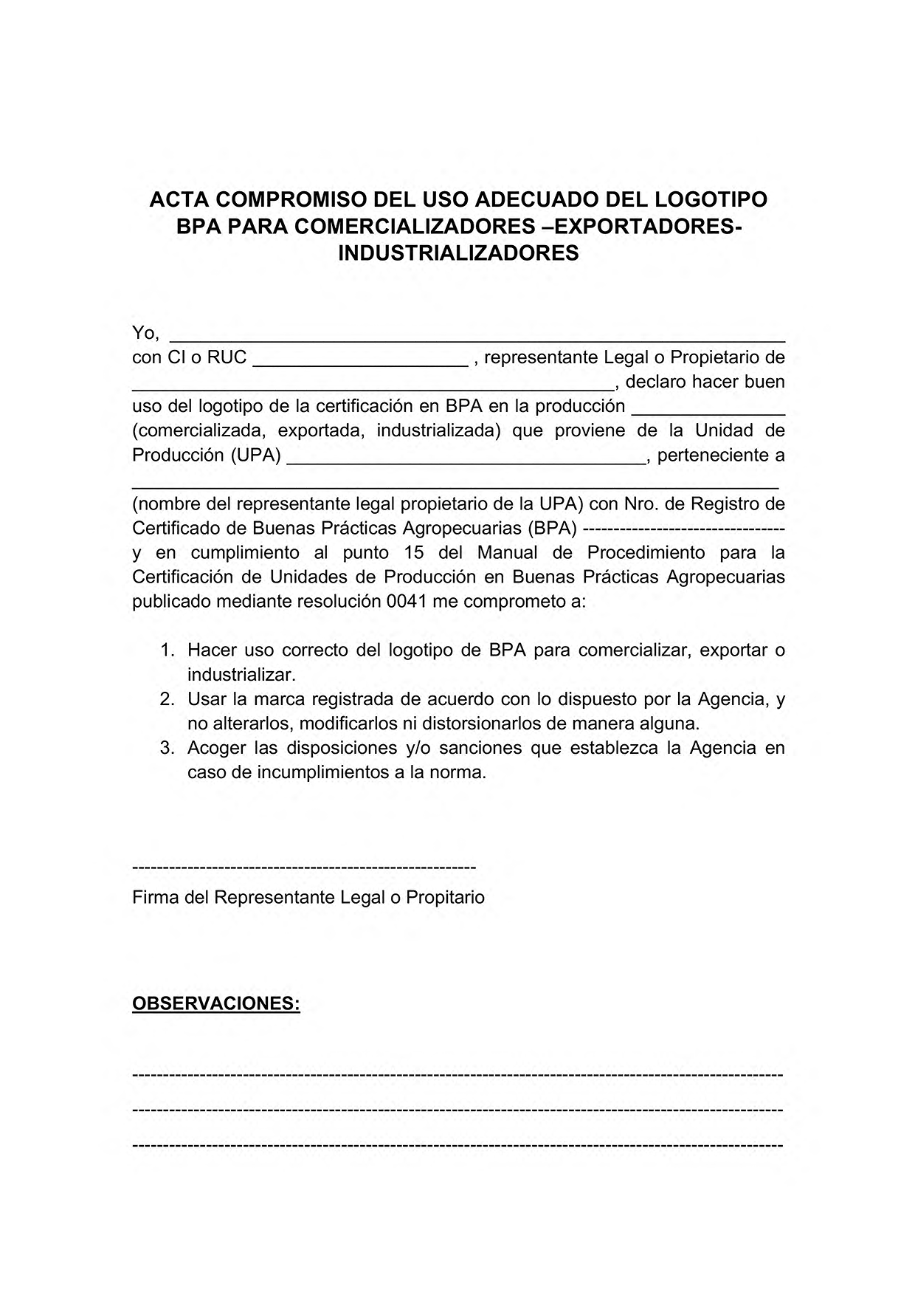
xxxxxxxxxxxxxxxxxxxxxxxxxxxxxxxxxxxxxxxxxxxxxxxxxxxxxxxxxxxxxxxxxx

